Slide 1
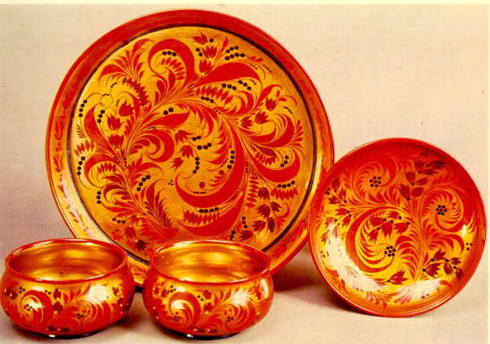
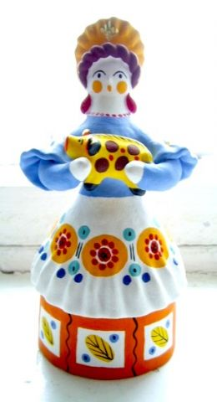
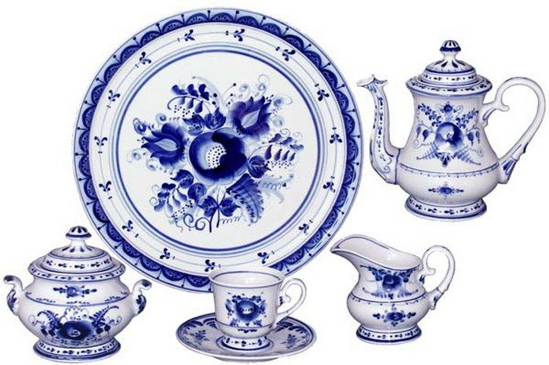
Народные промыслы России

Slide 2
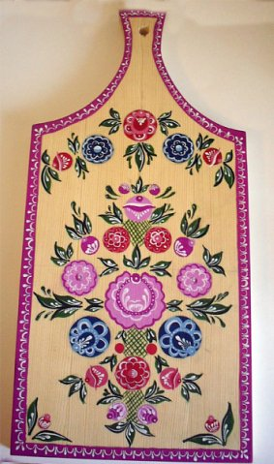
Городецкая роспись

Slide 3
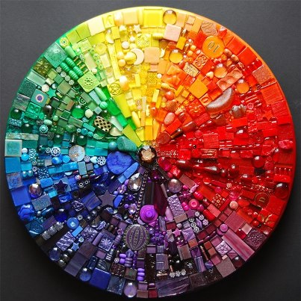

Slide 5
Цветочные мотивы

Slide 6
Цветочные мотивы

Slide 8
Городецкая роспись

Slide 9
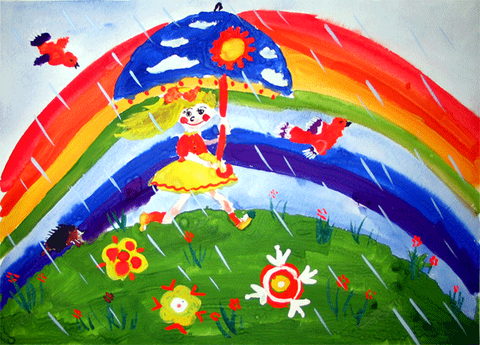
Творческих успехов!

